Slide 1
درس سوم دین راستین تهیه کننده : جهان شیر
پیام های آسمان
پایه نهم

Slide 2
ضرورت : دلایل عدم تحقق هدف دین الهی که سعادت بشری است روش های دفاع از دین . ذکر مصداق های دفاع از دین
1-توانایی شناخت محدودیتهای انسان
2-ضرورت وجود دین راستین
3-دلایل عدم تحقق هدف دین الهی
4-توانایی نقد رفتارهای خود وتأثیر آن بر دین
5-توانایی دفاع ازدین
6- یکی بودن دین الهی
اهداف درس

Slide 3
كاركرد و فلسفه وجودي دين
از وروديه درس تا ابتداي بحث دين واحد ، به اين موضوع پرداخته شده است.
راه هاي تبيين انتظار بشر از دين :
1- تبيين انتظار بشر از دين از راه بيان فوايد بعثت انبياء
– وروديه با اين رويكرد تنظيم شده است.
- مقايسه دوران جاهليت و دوران پس از بعثت. در سه حوزه ي ارتباط انسان با خدا، خلق و خود.ضرورت مطالعه كامل از شرايط دوره جاهليت
2- تبيين انتظار بشر از دين از راه بررسي ادله ي ضرورت بعثت انبياء- استدلالي خدا محور و انسان گرا
مقدمات اين استدلال:
انسان سعادت طلب است-– انسان ها با محدوديت هايي در شناخت و پاسخگويي به سئوالات اساسي خود روبروستند.
خداوند حكيم است (از خلقت خود هدفي دارد )- خداوند عالم به همه ي اسرار و رموز آفرينش از جمله انسان هاست.( خداوند به حقيقت انسان و ابعادوجودي ، نياز ها و انتظارات او واقف است.)
3- تبيين انتظار بشر از دين از راه انسان شناسي

Slide 4
كاركرد و فلسفه وجودي دين
پاسخ به اين سئوال كه آيا با وجود علم و پيشرفت هاي علمي و قدرت انديشه ي بشر باز هم نياز به دين هست؟
در قالب فعاليت و با توجه به محدوديت هاي انسان در پاسخگويي به همه ي پرسشهاي اساسي خود بايد با مشاركت دانش آموزان و راهنمايي دبير محترم داده شود.

Slide 5
جامعه بعد از اسلام
جامعه قبل از اسلام

Slide 6
روش تدریس :مقایسه ای

Slide 7
توجه : این درس از جمله دروس مبنایی است .در صورتیکه این درس مبنایی توسط دانش آموز پذیرفته شود فهم سایر دروس و پذیرش قلبی آنها تسهیل می شود.
باتوجه به ضرورت وجوددین ،خداوند یک دین فرستاده یا چند دین؟
کارکرد دین جیست ؟
آیا این ادیان آموزه های مشترک دارند ؟
دلایل عقب ماندگی مسلمانان از غیر مسلمانان چیست؟
چگونه رفتار دینی داشته باشیم ؟
آیاباوجود این همه پیشرفت علمی بازهم به دین نیاز داریم ؟
به این سئوالات دقت کنید ؟
چگونه می توانیم از دین دفاع کنیم ؟

Slide 8
همه انسانها در این دنیا در جستجوی رستگاری هستند وراه رسیدن به آن را می جویند.
چون تشنگان در جستجوی آب به این طرف و آن طرف می دوند
وبارها به جای آب به سراب می رسند.

Slide 9
رسیدن به سعادت در گرو پاسخ به این سئوالات است .

Slide 10
سؤال: آیا انسانها به تنهایی یا با اتکا به علم و دانش تجربی می توانند پاسخ سؤالات اساسی فوق را بیابند ؟چرا؟

Slide 11
تعریف عام دین : مجموعه دستورالعملها برای زندگی. خدا در این تعریف عام جایی ندارد.
دین الهی:برنامه زندگی مادی و معنوی انسانها که از طریق وحی به ما رسیده
آگاه باشید که دین خالص تنها از آن خداست .

Slide 12
---------------------------------------------- --------------------------------------------------- ------------------------------------
با توجه به آیه زیر ، اگر خداوند پیامبران را برای هدایت انسانها نمی فرستاد، چه اتفاقی می افتاد ؟

Slide 13
موضوع مشترک و اساسی در مأموریت پیامبران چه بود؟
دعوت به ایمان به جهان پس از دنیا وجزای عادلانه انسانها در آن سرا (معاد)
دعوت به پرستش خدای یگانه ( توحید)

Slide 14
آنها ابتدا شناخت را اصلاح می کردند سپس احکام الهی را بیان می کردند.
و از انسانها می خواهند که اعمال خود را در مسیر رضای خداو نزدیکی او قرار دهند .
پیامبران :
سعادت انسانها را در ایمان به خدای یگانه می دانند .

Slide 15
چرا درمیان پیروان دین راستین جوامعی وجود دارند که گرفتاری ها ومشکلات زیادی دارند ؟
جهل مردم نسبت به دستورات و تعالیم دین
عمل نکردن مردم به دستورات دین

Slide 16
راه تأثیر بی نظیر دین در زندگی و جامعه
اطاعت از دستورات آن
شناخت تعالیم دین

Slide 17
حضرت علی ( علیه السلام ) فرمودند:
از اصحاب حضر ت محمد صلی الله علیه وآله آنان که حافظان دین و رازداران او هستند ، می دانند که هرگز از فرمان خداو پیامبرش لحظه ای سر برنتافته ام .

Slide 18
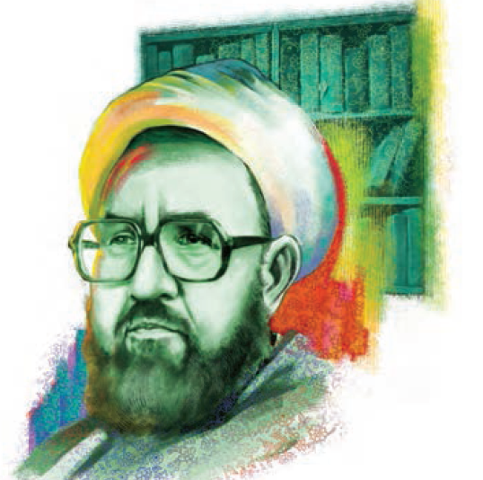
وظیفه ما به عنوان انسان دین دار این است که از دین راستین دفاع کنیم و دراین راه حتی از جان خود نیز بگذریم . یکی از کسانی که در عصر ما زندگی خود را در راه عمل به دین و دفاع از آن فداکرد استاد شهید مطهری بود . ایشان متوجه انحراف فکری و اعتقادی گروهی به نام گروه فرقان شد و به مناسبت های مختلف به آنها تذکر می داد وعقاید آنان را نقد کرد.گروه فرقان به شهید مطهری هشدار دادند و اورا تهدید به قتل کردند ولی ایشان در جواب آنها گفت :
اگر قرار باشد انسان از دنیا برود ، چه بهتر که در راه اصلاح عقاید و دفاع از دین باشد ومن در این راه کوچک ترین تردیدی ندارم .
سرانجام در 12 اردیبهشت سال 1358 این دانشمند فرزانه هدف گلوله گروه فرقان قرار گرفت و به شهادت رسید و این روز را روز معلم نامیدند.

Slide 19
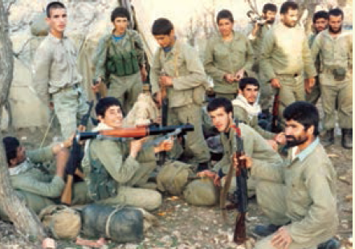
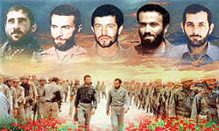
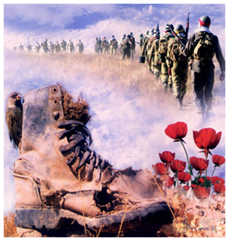
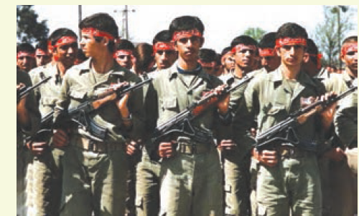

Slide 20
